Slide 1


Tesis de grado - Presentación final
Notes:
Colla

Slide 2

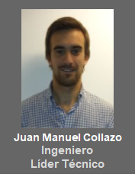

Miembros del grupo
Mauro González Juan Collazo Andrés Muracciole
Ing. Electrónica Ing. Telecomunicaciones Ing. Telecomunicaciones
Notes:
Colla

Slide 3
Agenda
Introducción
Otras tecnologías
LoRaWAN
Hardware e implementación
Pruebas y estudio de costos
Conclusiones
Notes:
Colla

Slide 4
Introducción
Introducción
Otras tecnologías
LoRaWAN
Hardware e implementación
Pruebas y estudio de costos
Conclusiones
Notes:
Colla

Slide 5
Resumen del proyecto
Estudio, diseño e implementación de una red de largo alcance utilizando modulación LoRa.
Interconectar varios dispositivos finales, en sitios remotos, a un mismo concentrador.
Desarrollo de aplicaciones sobre la red montada.
Notes:
Colla

Slide 6
Conceptos iniciales
LoRa: Long Range
Modulación para transmisión de paquetes a largas distancias y baja potencia.
LoRaWAN: Long Range Wide Area Network
Redes de largo alcance basadas en modulación LoRa
IoT: Internet of Things
Internet de las cosas
Notes:
Colla

Slide 7
Estado del arte
Modulación desarrollada por Semtech (2012)
Grandes empresas vinculadas
Cisco, IBM, HP, Multitech
Redes LoraWAN implementadas en el mundo
Corea, Daegu (Samsung, SK Telecom)
Universidad de Huelva, Campus de El Carmen
YEAP!
Implementación en Uruguay
Notes:
Colla

Slide 8

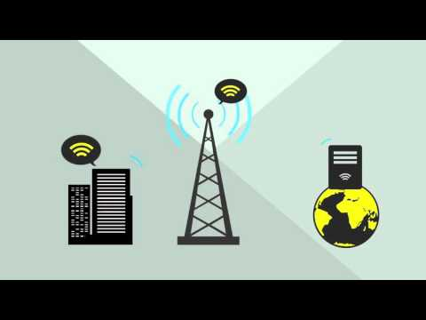
Estado del arte
Notes:
Colla

Slide 9
Otras tecnologías
Introducción
Otras tecnologías
LoRaWAN
Hardware e implementación
Pruebas y estudio de costos
Conclusiones
Notes:
Momia

Slide 10
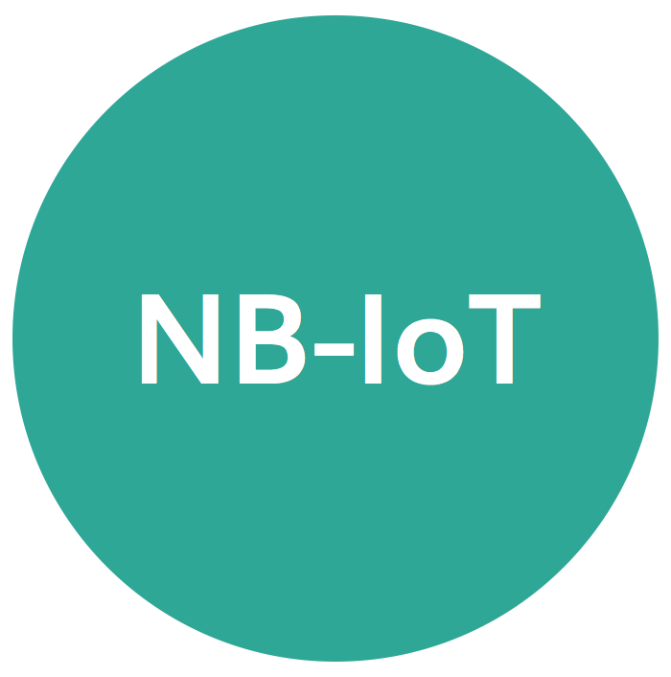

Otras tecnologías
Redes LPWAN
IoT
Notes:
Momia

Slide 11
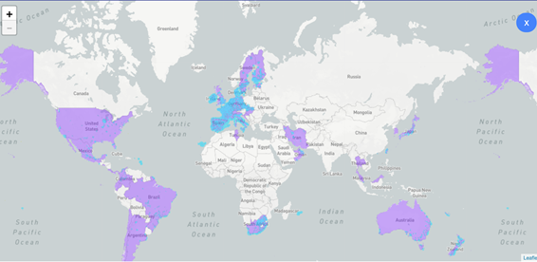
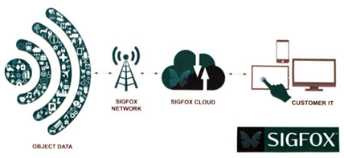
Otras tecnologías - Sigfox
Compañía Francesa (2009)
Despliegue en más de 40 países
Frecuencias sub giga-hertz (ISM)
Alcance.
Área rural: 30 - 50 Kilómetros
Ciudad: 3 - 10 Kilometros
Notes:
Momia

Slide 12
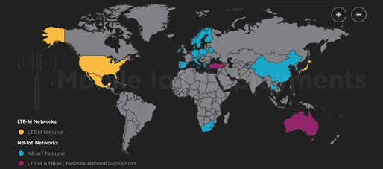
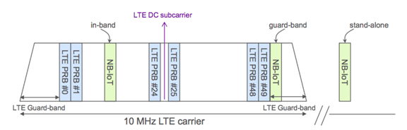
Otras tecnologías - Narrow Band
Porciones del espectro de telefonía celular
Red ya montada por los SP
9600 bps, canal 12,5 KHz de ancho
Máximos: 19200 bps
Baja latencia
Notes:
Momia

Slide 13
Otras tecnologías
Tecnología | NB-IoT | Sigfox | LoRaWAN
Frecuencia (MHz) | Guarda de bandas del espectro LTE | Bandas sub giga-hertz | Bandas sub giga-hertz
Ancho de banda DL | 180 KHz (sub-bandas de 15 KHz) | 125 KHz, 500 KHz | 200 KHz (Canales de 100 Hz en UL y de 600Hz en DL)
Ancho de banda UL | Single tone o multitone (180 KHz) | 125 KHz, 250 KHz, 500 KHz | 200 KHz (Canales de 100 Hz en UL y de 600Hz en DL)
Acceso múltiple DL | OFDMA | Chirp Spread Spectrum (CSS) | UNB/FHSS
Acceso múltiple UL | Single tone (FDMA) o multitone (SC-FDMA) | Chirp Spread Spectrum (CSS) | UNB/FHSS
Pico de data rate | DL: 250 kbps UP single tone: 20 kbps UP multi toned: 250 kbps | 0,3 kbps – 50 kbps | 100 bps en subida y 600 bps en bajada
Notes:
Momia

Slide 14
LoRaWAN
Introducción
Otras tecnologías
LoRaWAN
Hardware e implementación
Pruebas y estudio de costos
Conclusiones
Notes:
Momia

Slide 15
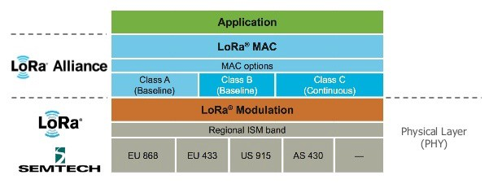
LoRa - LoRaWAN
Notes:
Momia

Slide 16
LoRa
Modulación de señales de radiofrecuencia.
Patentado por Semtech
LPWAN - Grandes distancia con baja potencia
Notes:
Momia

Slide 17
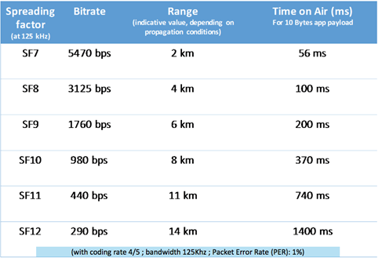
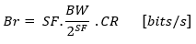
LoRa
Modulación chirp
Spreading factor (SF)
↑ SF ↑ Alcance ↓ Data
Bitrate (velocidad de transmisión)
Notes:
Momia

Slide 18
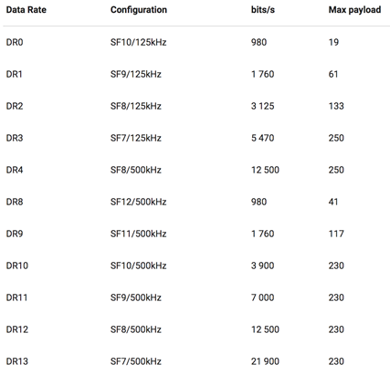
LoRa
Coding rate (CR)
Redundancia
k/n
k: bits de información
n: bits de datos
4/5, 4/6, 4/7, 4/8
7 < SF < 12
↑ SF ↑ Consumo de batería
ADR
Notes:
Momia

Slide 19
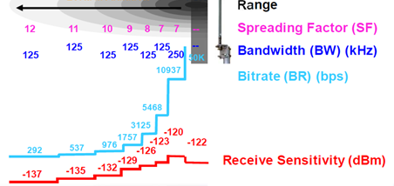
LoRa
Distancia
SF
Ancho de Banda
Velocidad
Sensibilidad
Notes:
Momia

Slide 20
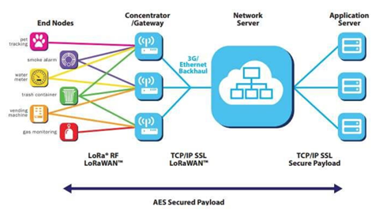
LoRaWAN
Arquitectura en estrella
Nodos - Concentrador
Arquitectura mesh
Concentradores
Cientos de nodos
Gateway/Concentrador
Servidor central
Notes:
Momia

Slide 21
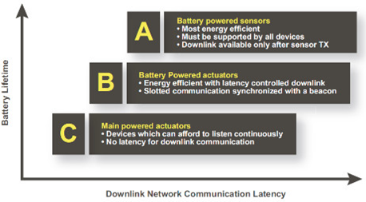
LoRaWAN - Clases de nodos
Diferentes formas de funcionamiento
Elección según aplicación a implementar
Diferencia en consumo de energía
Compatibilidad con Gateways
Notes:
Momia

Slide 22
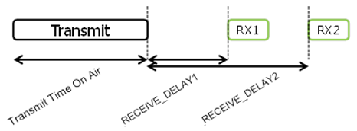
LoRaWAN - Nodo Clase A
Comunicación bidireccional
Nodo ↔ Concentrador
Mayor eficiencia en consumo de energía
Permanencia en modo ‘sleep’
Recepción luego de la transmisión
Notes:
Momia

Slide 23
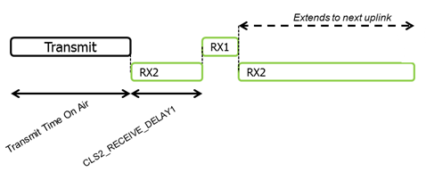
LoRaWAN - Nodo Clase C
Estado permanente de recepción o transmisión
No utiliza el modo ‘sleep’
No diseñado para el bajo consumo de energía
Ventanas de transmisión similar a clase A
Notes:
Momia

Slide 24
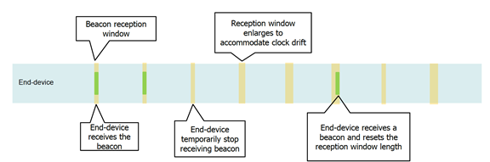
LoRaWAN - Nodo Clase B
Mejora de la clase A
Sincronización con concentrador mediante beacon (ventanas de recepción expandibles)
Funcionalidad de Roaming (itinerancia)
Ventana de recepción iniciada por el Gateway
Mensajes Multicast
Mayor consumo de energía que la clase A
Notes:
Momia

Slide 25

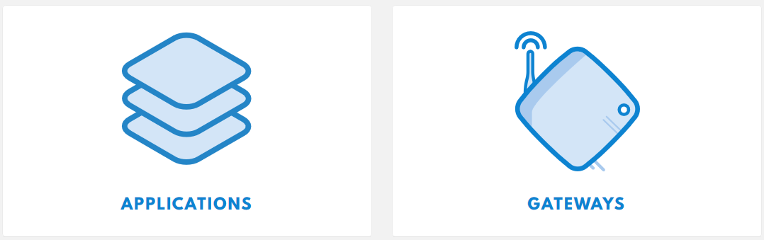
LoRaWAN - Servidor
Se registran los nodos y Gateways de la red
Servidor de red y servidor de aplicaciones
Se crean aplicaciones y nodos que pertenecen a la aplicación
Lo que recibe el Gateway se envía a la aplicación correspondiente
Identificador de nodo y de aplicación
Notes:
Colla

Slide 26
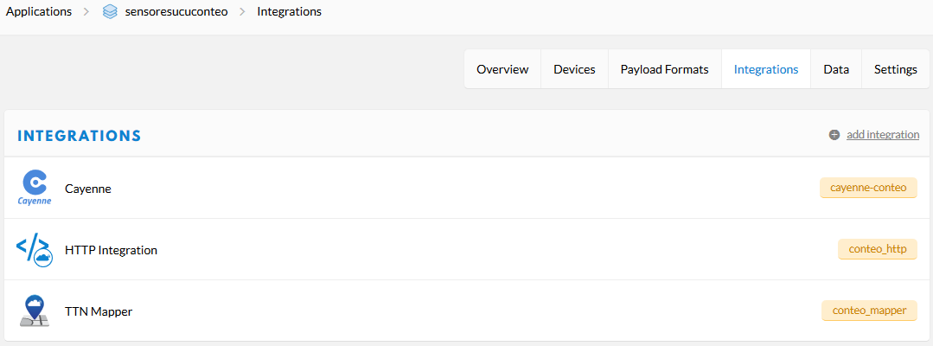
LoRaWAN - Servidor
Se Integra con otros servicios
Notes:
Colla

Slide 27

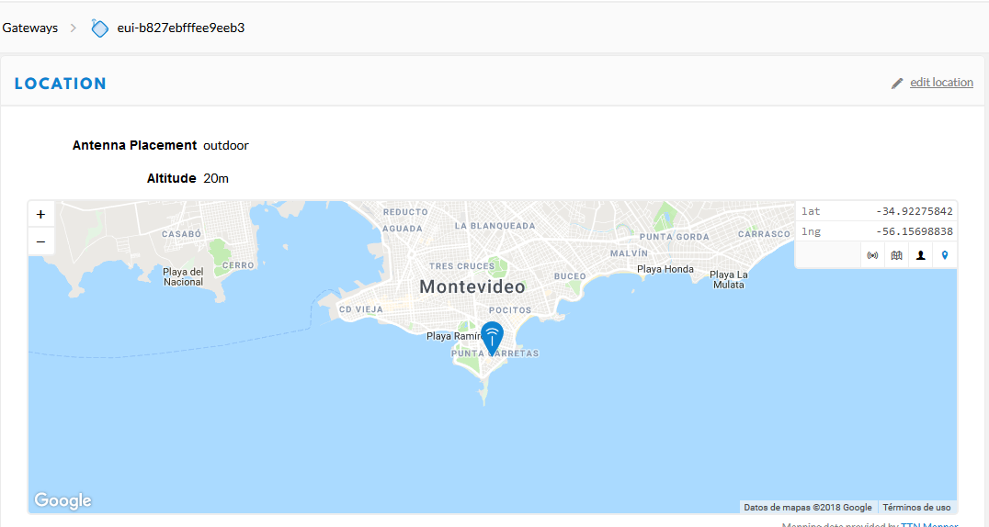
LoRaWAN - Servidor
Definición de ubicación para integración con TTNMapper
Notes:
Colla

Slide 28
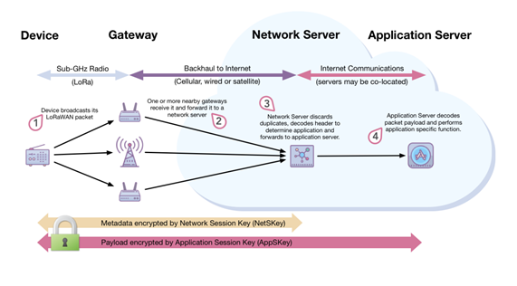
LoRaWAN - Seguridad
Tecnología Inalámbrica
Man in the Middle
Encriptación y cifrado
AES 128 - Advanced Encryption Standard
Notes:
Colla

Slide 29
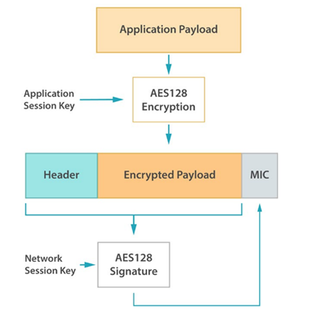
LoRaWAN - Seguridad
Application Session Key (AppSKey)
Llave entre el nodo y la aplicación destino
Necesaria para poder leer el mensaje
Encripta el Payload
El mensaje encriptado + el encabezado son encriptados por la NwkSKey
Al recibir el mensaje el camino es inverso
Se desencripta con la NwkSKey
Se lee el mensaje con la AppSKey
Notes:
Colla

Slide 30
LoRaWAN - Seguridad
Network Session Key (NwkSKey)
Llave a nivel de red, entre el nodo y el servidor central.
Permite
Chequear integridad del mensaje
Leer el encabezado del mensaje
Origen y aplicación destino
No se puede
Leer el contenido del mensaje
Se precisa la clave de aplicación
Notes:
Colla

Slide 31
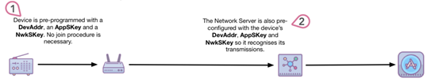
Seguridad - Activación de llaves
ABP - Activation By Personalization
Activación manual de las claves de seguridad
DevAddr
NwKSKey
AppSKey
Configuración en nodo y en servidor
Notes:
Colla

Slide 32
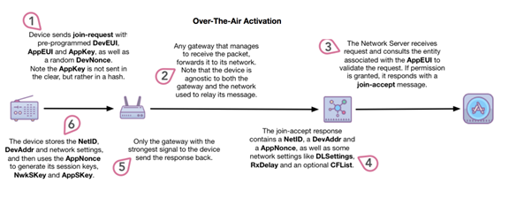
Seguridad - Activación de llaves
OTAA - Over the Air Activation
Negociación automática de claves
Mayor escalabilidad
Notes:
Colla

Slide 33
Hardware e implementación
Introducción
Otras tecnologías
LoRaWAN
Hardware e implementación
Pruebas y estudio de costos
Conclusiones
Notes:
Colla

Slide 34
Red a implementar
Notes:
Colla

Slide 35
Hardware
Gateway
Notes:
Colla

Slide 36
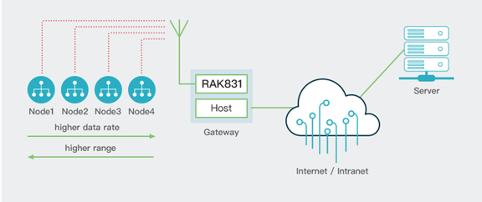
Gateway
Enlace entre los nodos y el servidor central
Comunicación LoRa con nodos
Comunicación IP con el servidor central
RAK831 + Host
Notes:
Colla

Slide 37
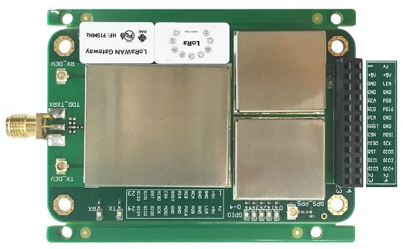
Gateway
RAK831
Modulo fabricado por RAKwireless
Basado en chip SX1301 (Semtech)
Necesita de un Host para su funcionamiento
Notes:
Colla

Slide 38
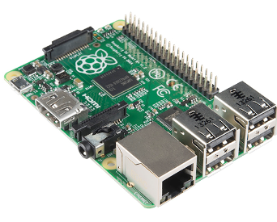
Gateway
Raspberry PI (host)
Mini PC con sistema operativo
Conexión serial
Conecta RAK831 hacia la red IP
Contiene la configuración para el RAK831 y la conexión al servidor
Corre sobre Raspbian
Notes:
Colla

Slide 39
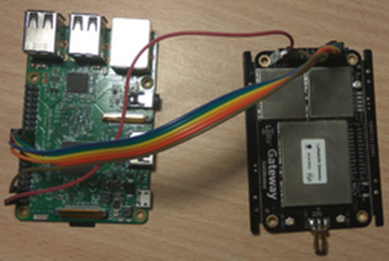
Gateway
Notes:
Colla

Slide 40
Software
Gateway
Notes:
Colla

Slide 41
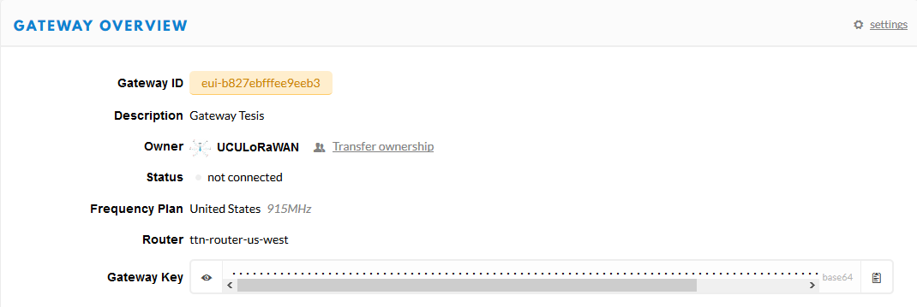
Gateway - Servidor TTN
Notes:
Colla

Slide 42


Gateway - Software
Raspbian - Sistema operativo para Raspberry PI
Librerías de github
Configuración de RAK831
Configuración conexión con TTN
Configuración servidor TTN
Notes:
Colla

Slide 43
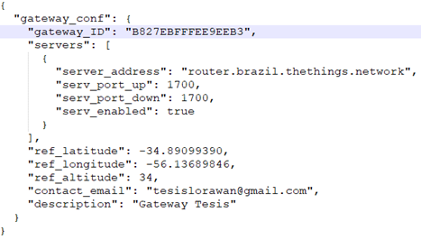
Gateway - Software
Configuración Raspberry PI
Notes:
Colla

Slide 44
Hardware
END POINT Prototipo 1
Notes:
Mauro

Slide 45
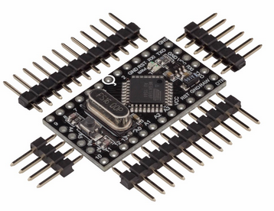
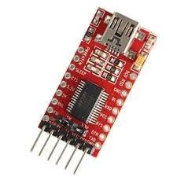
END POINT Prototipo 1
ARDUINO PRO MINI
8 MHz
3.3V
FTDI FT232RL
3.3V
Notes:
Mauro

Slide 46
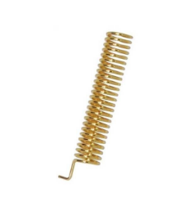
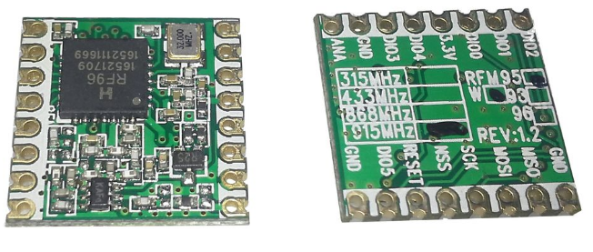
END POINT Prototipo 1
ANTENA HELICOIDAL
915 Mhz
RFM-95W
Módulo de transmisión LoRa
Notes:
Mauro

Slide 47
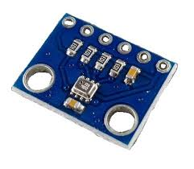
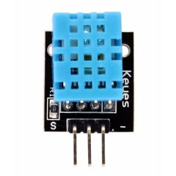
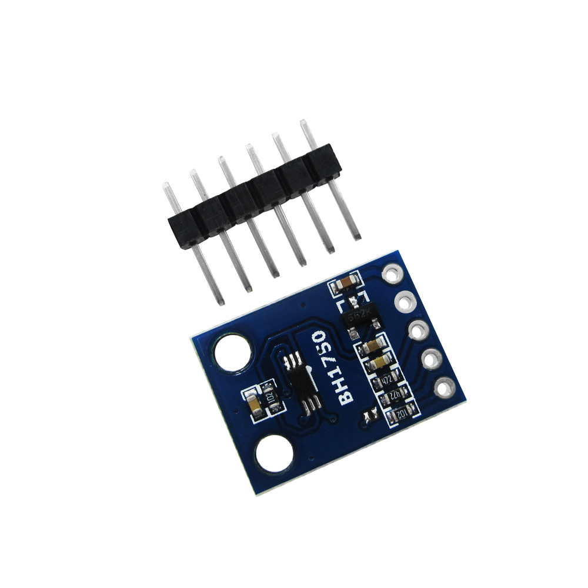
END POINT Prototipo 1
SENSORES
Sensores digitales de luz, humedad, presión y temperatura
Notes:
Mauro

Slide 48
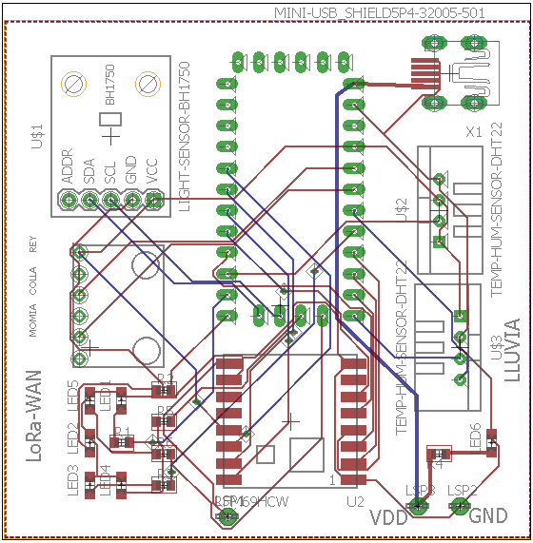
END POINT Prototipo 1
Diseño de PCB
Software EAGLE
Fabricante Pcbway
Notes:
Mauro

Slide 49
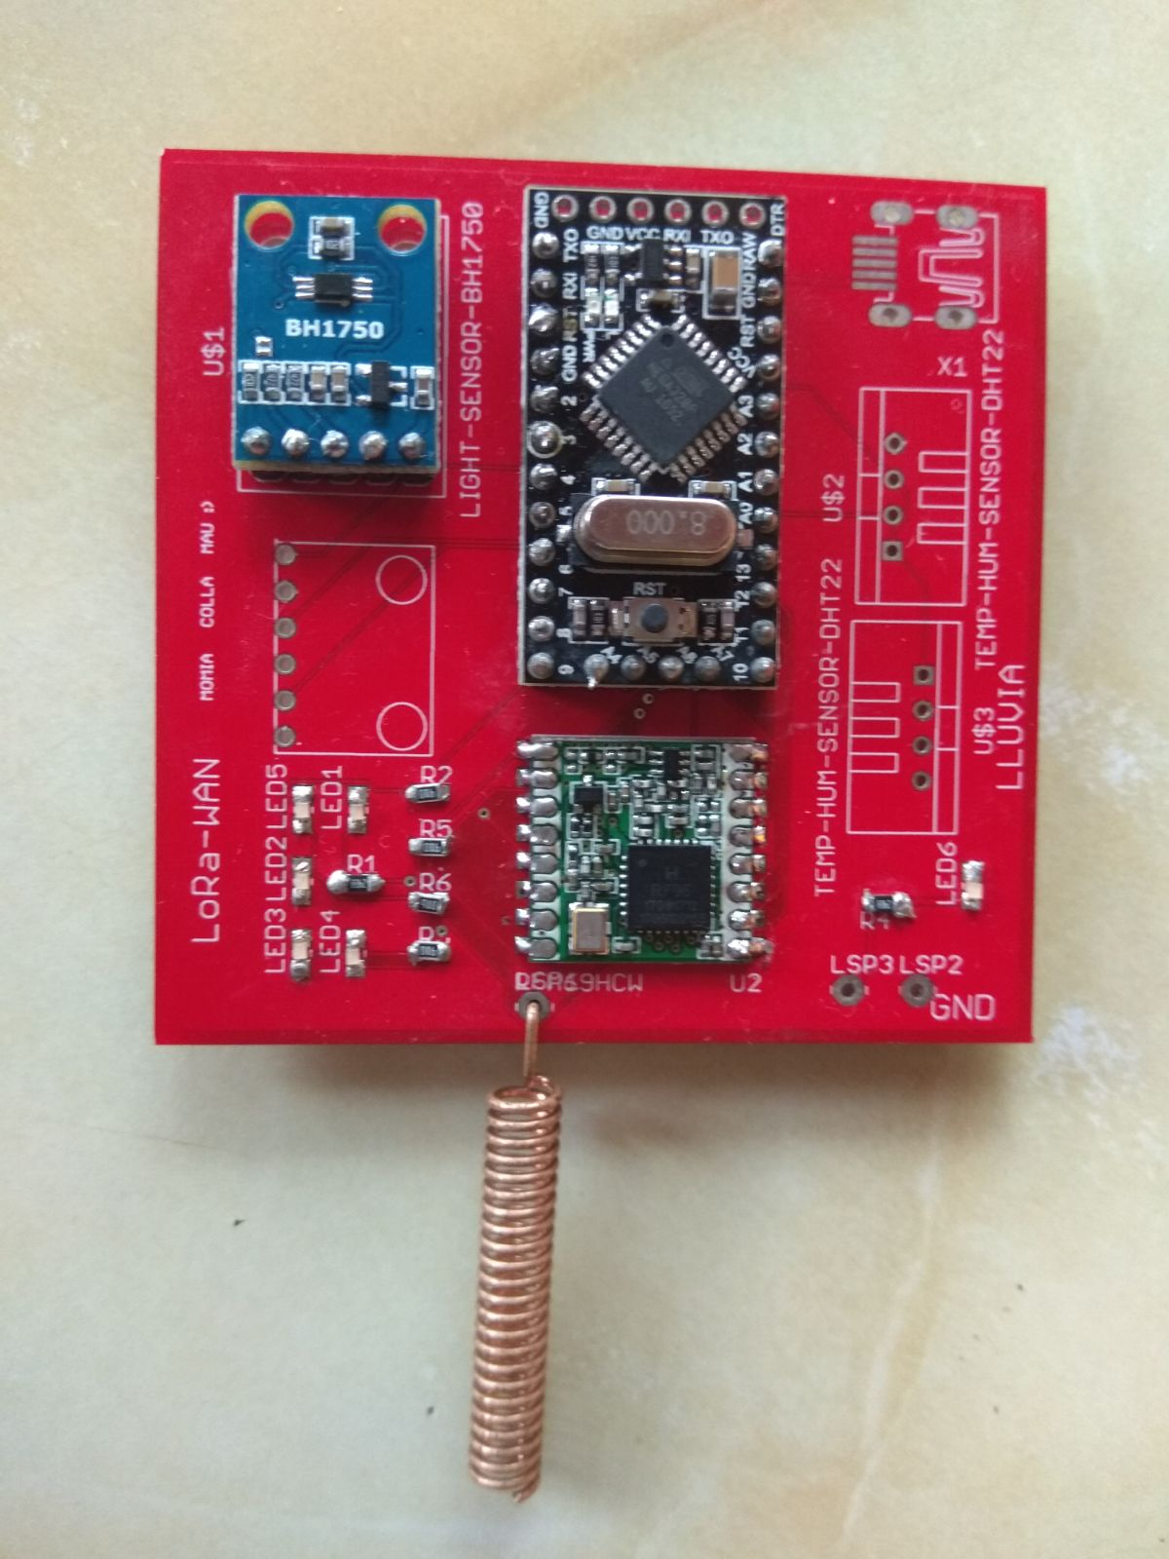
END POINT Prototipo 1
NODO FINAL
Micro + Módulo de Comunicación + Sensor + Leds + Antena Helicoidal
Notes:
Mauro

Slide 50
Hardware
END POINT Prototipo final
Notes:
Mauro

Slide 51
END POINT Prototipo Final
Elección de microcontrolador
Microcontrolador | Velocidad | Alimentación | Tamaño del núcleo | Memoria | Costo | Consumo
MCR908JL3ECDWER-ND | 8 MHz | 2.2 – 3.3 V | 8 bits | 4 Kb | $ 2.8 | N/E
PIC18F25K40 | 64 MHz | 1.8 – 3.6 V | 8 bits | 32 Kb | $ 1.33 | 900 nA
Atmega328p | 20 MHz | 1.8 – 5.5 V | 8 bits | 32 Kb | $ 1.28 | 0.75 uA
Arduino Pro Mini | 8 MHz | 1.8 – 12 V | 8 bits | 32 Kb | $ 1.83 | 3.28 mA
Notes:
Mauro

Slide 52
END POINT Prototipo Final
Elección de microcontrolador
Microcontrolador | Velocidad | Alimentación | Tamaño del núcleo | Memoria | Costo | Consumo
MCR908JL3ECDWER-ND | 8 MHz | 2.2 – 3.3 V | 8 bits | 4 Kb | $ 2.8 | N/E
PIC18F25K40 | 64 MHz | 1.8 – 3.6 V | 8 bits | 32 Kb | $ 1.33 | 900 nA
Atmega328p | 20 MHz | 1.8 – 5.5 V | 8 bits | 32 Kb | $ 1.28 | 0.75 uA
Arduino Pro Mini | 8 MHz | 1.8 – 12 V | 8 bits | 32 Kb | $ 1.83 | 3.28 mA
Notes:
Mauro

Slide 53
END POINT Prototipo Final
Elección de microcontrolador
Microcontrolador | Velocidad | Alimentación | Tamaño del núcleo | Memoria | Costo | Consumo
MCR908JL3ECDWER-ND | 8 MHz | 2.2 – 3.3 V | 8 bits | 4 Kb | $ 2.8 | N/E
PIC18F25K40 | 64 MHz | 1.8 – 3.6 V | 8 bits | 32 Kb | $ 1.33 | 900 nA
Atmega328p | 20 MHz | 1.8 – 5.5 V | 8 bits | 32 Kb | $ 1.28 | 0.75 uA
Arduino Pro Mini | 8 MHz | 1.8 – 12 V | 8 bits | 32 Kb | $ 1.83 | 3.28 mA
Notes:
Mauro

Slide 54
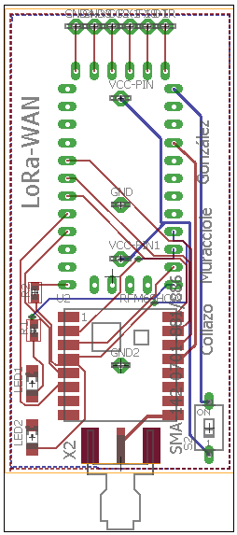
Módulo de Comunicación
Diseño modular
Menor tamaño
Mejora de pistas
Conexionado de baterías
Switch de encendido
Conector SMA para antena
Notes:
Mauro

Slide 55
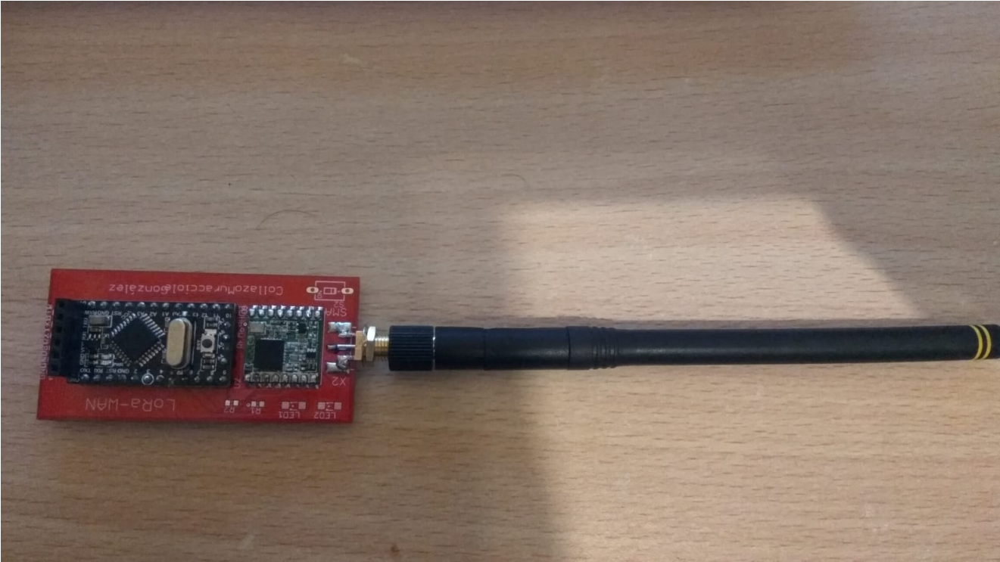
Módulo de Comunicación
NODO FINAL
Micro + Módulo de Comunicación + Conector SMA + Antena
Notes:
Mauro

Slide 56
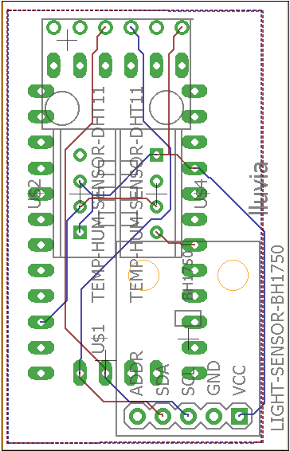
Módulo de censado
Menor tamaño
Diseño modular
Notes:
Mauro

Slide 57
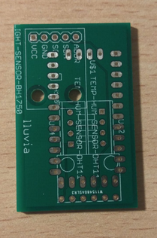
Módulo de censado
ADAPTADOR DE SENSORES
Compatible con DHT11, BH1750 y BMP280
Notes:
Mauro

Slide 58
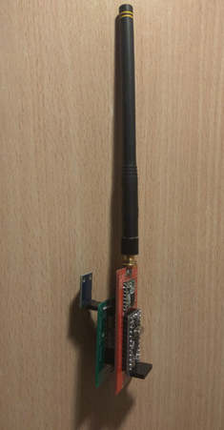
Prototipo final
Notes:
Mauro

Slide 59
Software
Nodos
Notes:
Momia

Slide 60
Nodos - Software
Programación de Arduino
C++
Diferentes aplicaciones según el sensor
Número Aleatorio
Conteo
Palabra fija
Sensor Humedad y Temperatura
Sensor Luz
Notes:
Momia

Slide 61
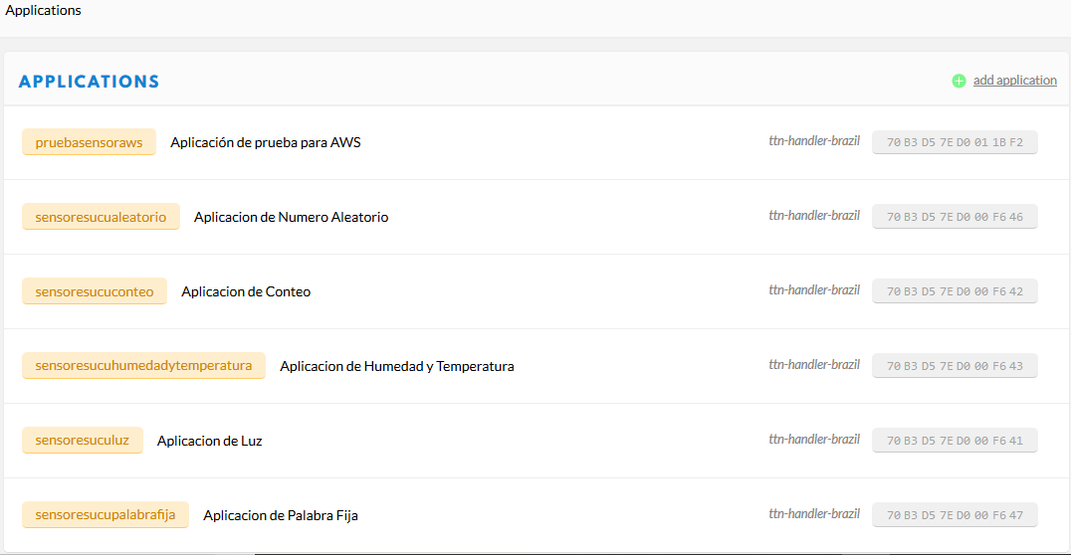
Nodos - Servidor TTN
Notes:
Momia

Slide 62
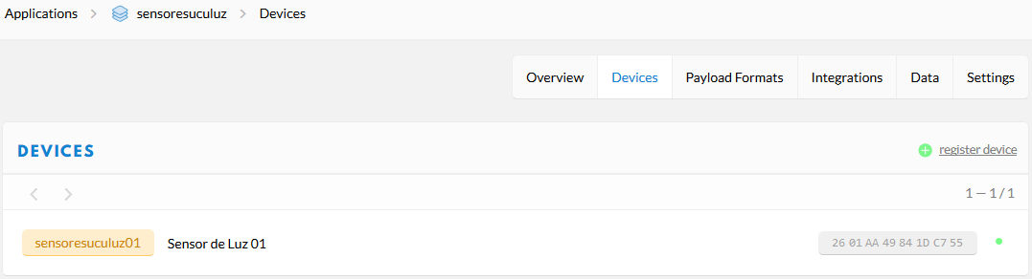
Nodos - Servidor TTN
Notes:
Momia

Slide 63
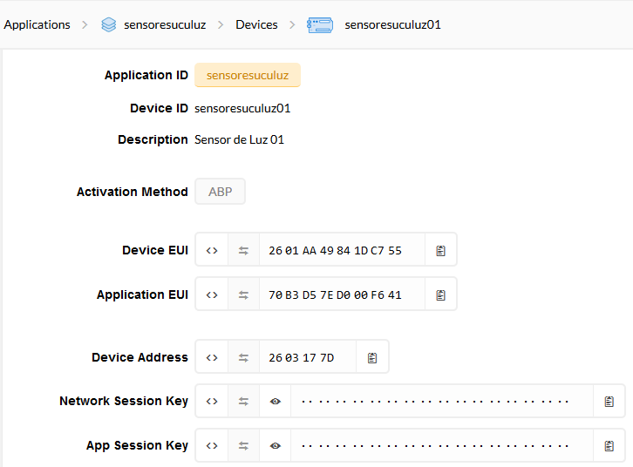
Nodos - Servidor TTN
Notes:
Momia

Slide 64
Pruebas y estudio de costos
Introducción
Otras tecnologías
LoRaWAN
Hardware e implementación
Pruebas y estudio de costos
Conclusiones
Notes:
Momia

Slide 65
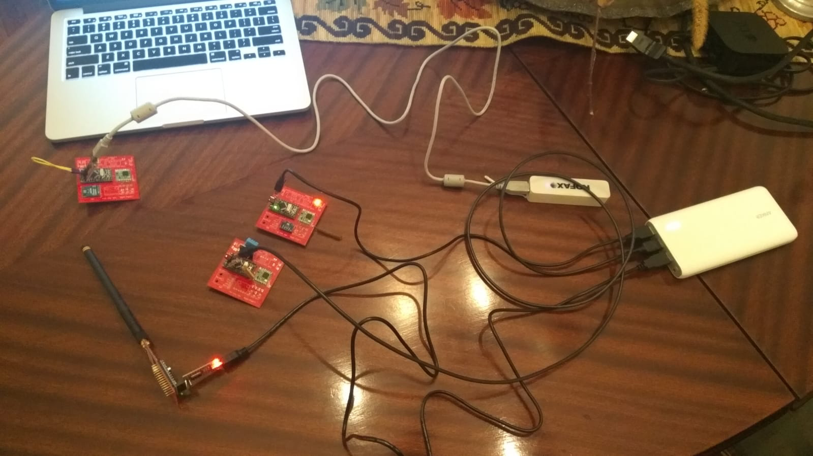
Prueba de stress
Notes:
Momia

Slide 66
Prueba de stress
Resultados:
PAQUETES ENVIADOS POR LOS NODOS | 26675
PAQUETES RECIBIDOS POR EL GATEWAY | 26672
PAQUETES RECIBIDOS POR LOS NODOS | 2783
PAQUETES ENVIADOS POR EL GATEWAY | 2783
Notes:
Momia

Slide 67
Prueba de latencia
Nodo enviando paquetes cada 10 segundos durante 24 horas
TEÓRICO DE PAQUETES ENVIADOS DURANTE 24 hs | 8640
PAQUETES ENVIADOS REALES DURANTE 24 hs | 7310
Resultados:
7310 paquetes equivale a uno cada 11,8 segundos.
Latencia de 18%
Notes:
Momia

Slide 68
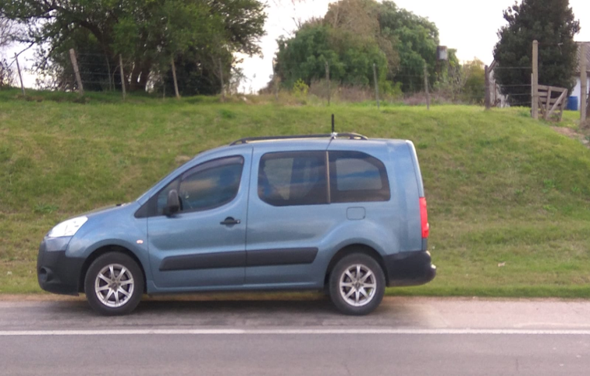
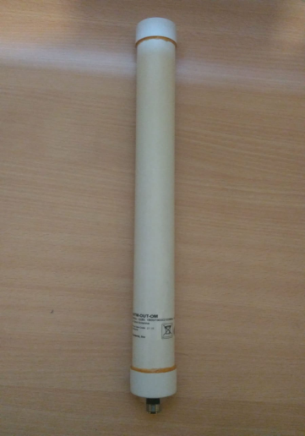

Prueba de alcance con línea de vista y gateway en movimiento
Endpoint prototipo 1
Prueba a nivel de suelo
Prueba con 2 antenas
Línea de vista de 3Km
Notes:
Mauro

Slide 69

Prueba de alcance con línea de vista y nodo en movimiento
Endpoint prototipo 1 clase A
Mapeo mediante TTNMapper
Gateway a 10m del suelo
Gran línea de vista
Prueba con 1 antena
Notes:
Mauro

Slide 70

Prueba de alcance con línea de vista y nodo en movimiento
Distancia alcanzada 8Km
Notes:
Mauro

Slide 71

Prueba de alcance sin línea de vista y nodo en movimiento
Endpoint prototipo 1 clase A
Gateway en azotea edificio 10 pisos
Sin línea de vista, ciudad
Antena omnidireccional marca RAK de 6dBi
Notes:
Mauro

Slide 72


Prueba de alcance sin línea de vista y nodo en movimiento
Distancia alcanzada 4Km
Notes:
Mauro

Slide 73
Pruebas de consumo-valores teóricos
Componente | Modo | Consumo (mA)
Microcontrolador (Atmega328p) | Sleep | 0.005
 | Normal | 3.3
Oscilador | Normal | 0.006
LDO | Normal | 0.08
Módulo Lora | Transmisión | 120
 | Recepción | 10.3
 | Sleep | 0.0002
LED |  | 0,000330
Microcontrolador + Oscilador + LDO + Módulo LoRa + LEDs | Transmisión | 123
 | Sleep | (Sin definir)
Microcontrolador + Oscilador + LDO + Módulo LoRa | Transmisión | 123
 | Sleep | 0.0858
Microcontrolador + Oscilador + Módulo LoRa | Transmisión | 123
 | Sleep | 0.0058
Notes:
Mauro

Slide 74


Pruebas de consumo real
Notes:
Mauro

Slide 75
Pruebas de consumo real
Hardware | Modo | Valor teórico | Valor práctico
Completo | Sleep |  | 15.75 mA
 | Transmisión | 123 mA | 194 mA
Sin leds | Sleep | 85.8 uA | 85 uA
 | Transmisión | 123 mA | 180 mA
Sin LEDs ni LDO | Sleep | 5.8 uA | 13 uA
 | Transmisión | 123 mA | 180 mA
Notes:
Mauro

Slide 76

Pruebas de consumo real
Alimentación, 2 pilas AA 3000mAh
Notes:
Mauro

Slide 77
Costos
Gateway
COMPONENTE | PRECIO
RAK 831 | 130 dólares
RPI 3 | 40 dólares
Memoria micro SD 32 GB | 10 dólares
Antena 915 MHz | 40 dólares
Conector SMA / N hembra | 6 dólares
Case | 5 dólares
TOTAL | 231 dólares
Notes:
Mauro

Slide 78
Costos
Nodo
COMPONENTE | PRECIO
Arduino Pro Mini 8MHz | 3 dólares
RFM95W | 6 dólares
PCB | 3 dólares
Conector SMA | 1 dólar
Antena 915 MHz | 4 dólares
Sensor | 2 dólares
TOTAL | 19 dólares
Notes:
Mauro

Slide 79
Conclusiones
Introducción
Otras tecnologías
LoRaWAN
Hardware e implementación
Pruebas y estudio de costos
Conclusiones
Notes:
Momia

Slide 80
Conclusiones
Red de largo alcance y bajo consumo
Diseño e implementación de hardware y software propio y bajar costos
Pruebas bajo distintas circunstancias obteniendo comportamientos esperados
Proyección de escalabilidad
Montar aplicaciones propias

Slide 81
¡Gracias!

